Slide 1
CLT의 이해 All about CLT
김효찬, 김동환, 최영재, 주영민, 임동준

Slide 2
01
의사소통 교수법의 특징

Slide 3
ⓛ Task-based Language Learning
② Learner-centered Instruction
③ Cooperative Learning
④ Interactive Learning
⑤ Whole Language Education
⑥ Content-base Instruction

Slide 4
02
CLT 활동 예시

Slide 5
Information gap activity
Jigsaw task
Guessing games
Problem solving activity

Slide 6
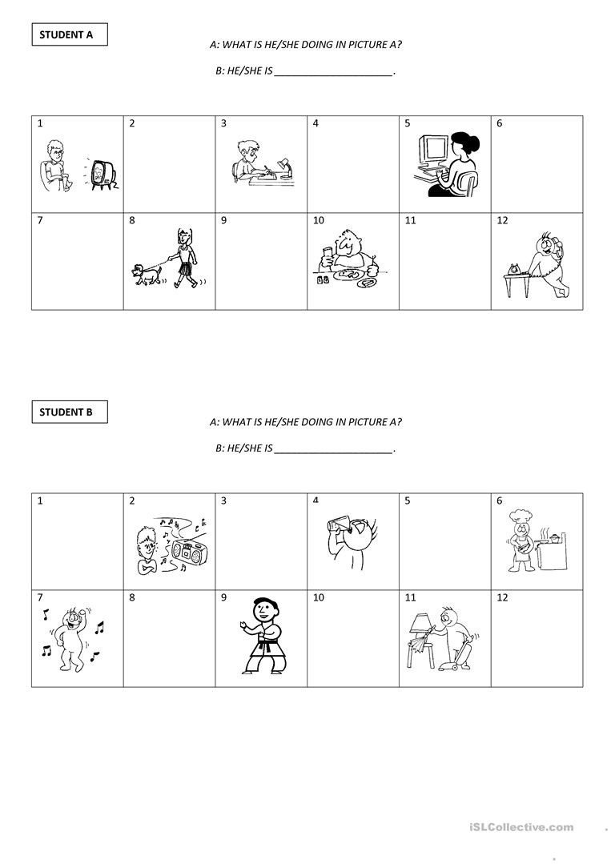
Information gap activity
Jigsaw task
Guessing games
Problem solving activity

Slide 7
Information gap activity
Jigsaw task
Guessing games
Problem solving activity
해석
분석
해석
분석
문법
구성
문법
구성
해석
분석
해석
분석
문법
구성
문법
구성

Slide 8
Information gap activity
Jigsaw task
Guessing games
Problem solving activity
해석
해석
문법
문법
해석
해석
문법
문법
구성
구성
분석
분석
구성
구성
분석
분석

Slide 9
Information gap activity
Jigsaw task
Guessing games
Problem solving activity
해석
분석
해석
분석
문법
구성
문법
구성
토의 및 발표
해석
분석
해석
분석
문법
구성
문법
구성

Slide 10

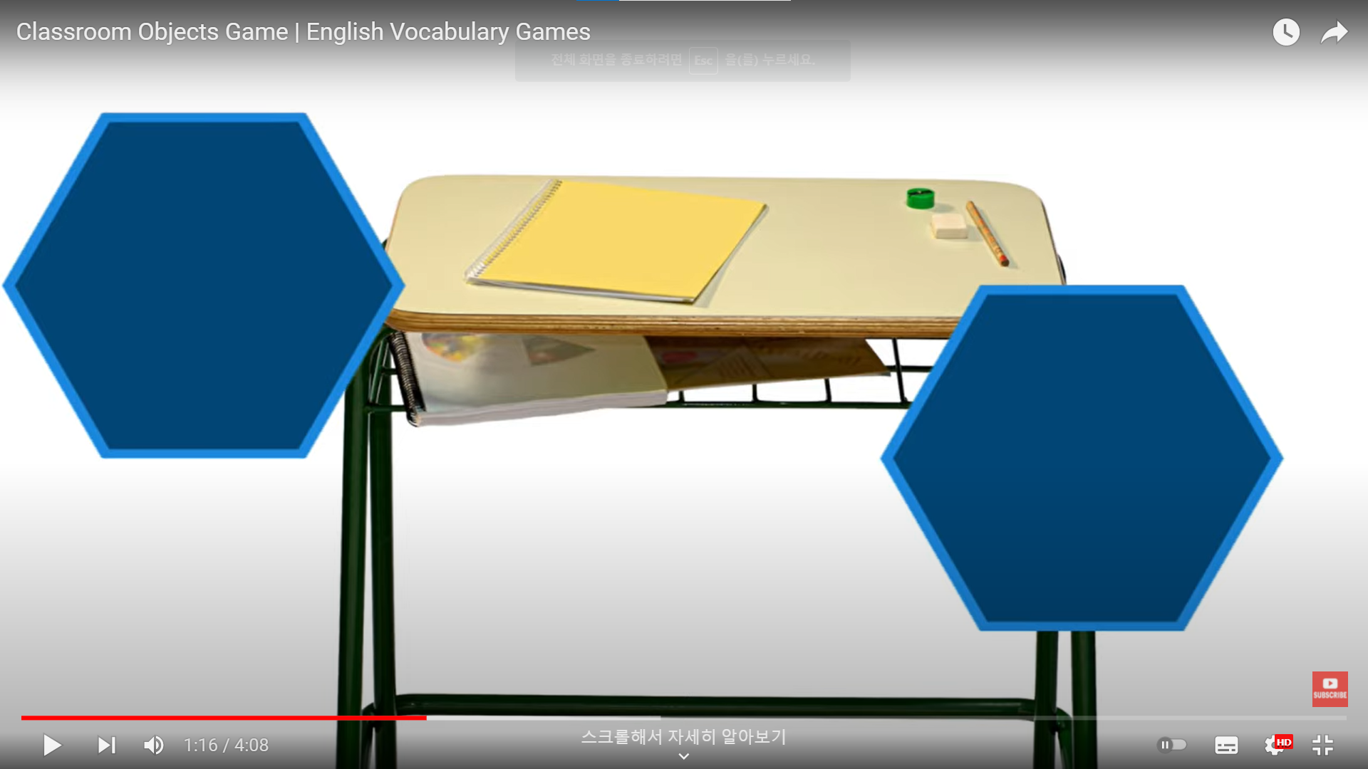
Information gap activity
Jigsaw task
Guessing games
Problem solving activity

Slide 11
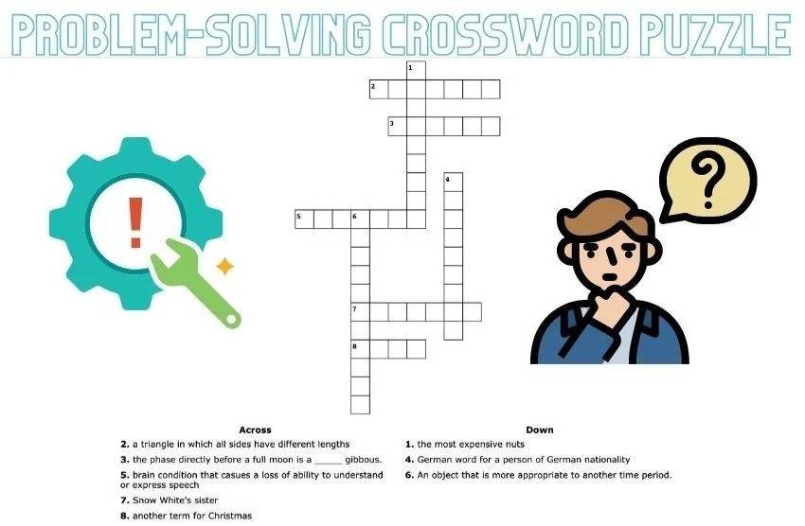

Information gap activity
Jigsaw task
Guessing games
Problem solving activity

Slide 12
Thank you!

